Slide 1
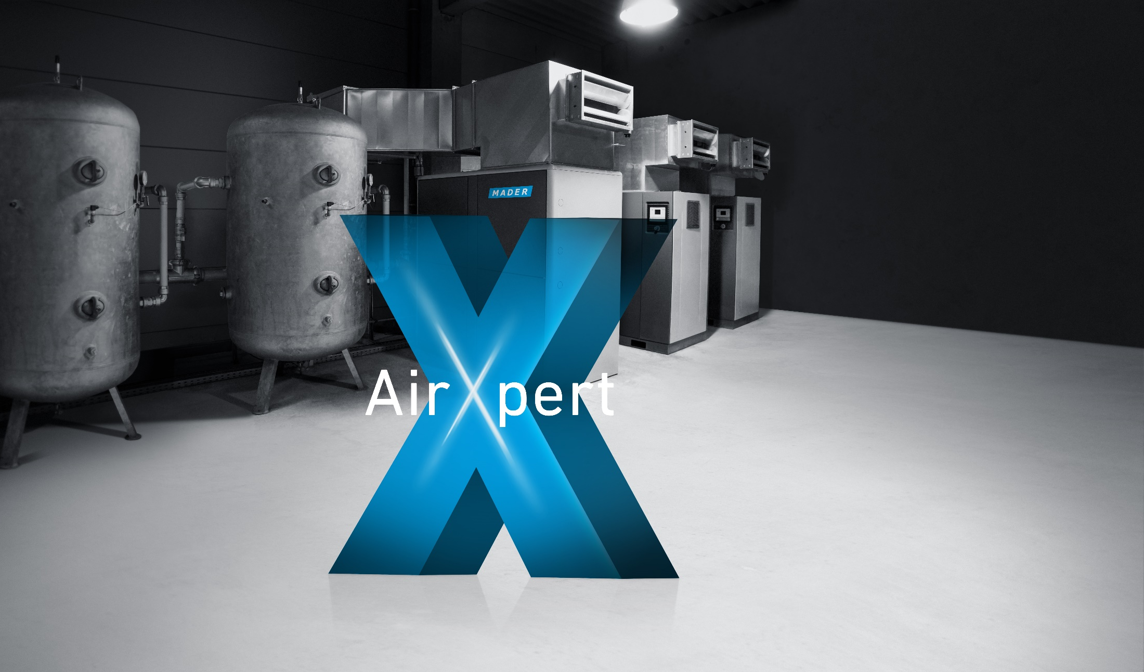
Mehr Energieeffizienz durch Digitalisierung

Slide 2
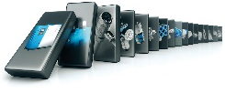
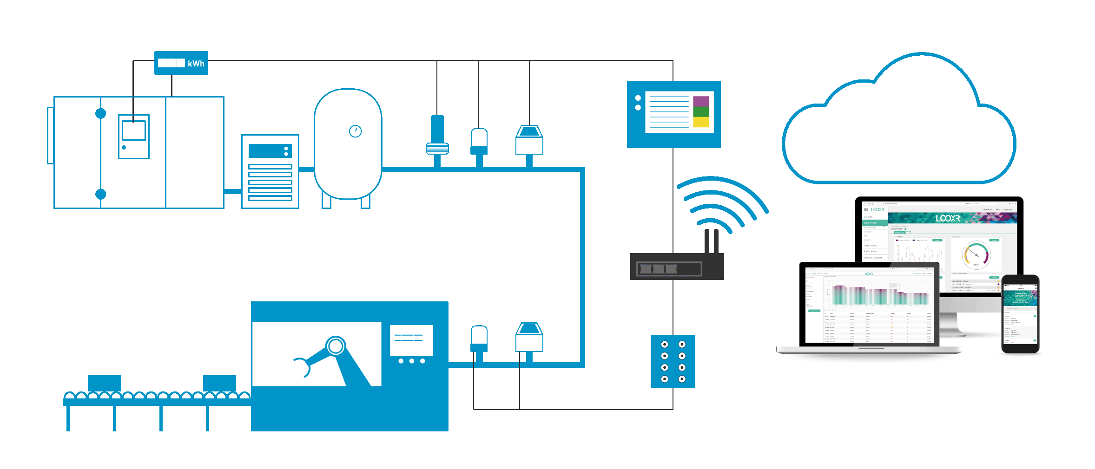
Mader GmbH & Co. KG
2011
Entwicklung des
Mader-Effekts
2014
Zertifizierung nach DIN EN ISO 50001
Start
Digitalisierung
2018
Gründung der LOOXR GmbH
2016
Leckage-App
für Endkunden
1935
Gründung
durch Max Mader
2015
2005
MBO durch heutige Geschäftsführung
Druckluft-Audit nach DIN EN ISO 11011
Einführung
Leckage-App
2017
Start Digitalisierung des gesamten Druckluftprozesses
2012
Zertifizierung nach
DIN EN ISO 14001

Slide 3
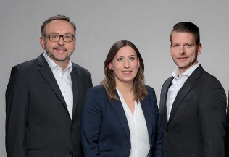
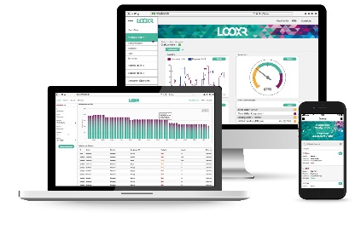
Mader GmbH & Co. KG heute
85 Mitarbeiter an den Standorten Echterdingen und Eichenau
Aus Mader-Effekt wird MADER AirXpert
Digitale Geschäftsmodelle

Slide 4
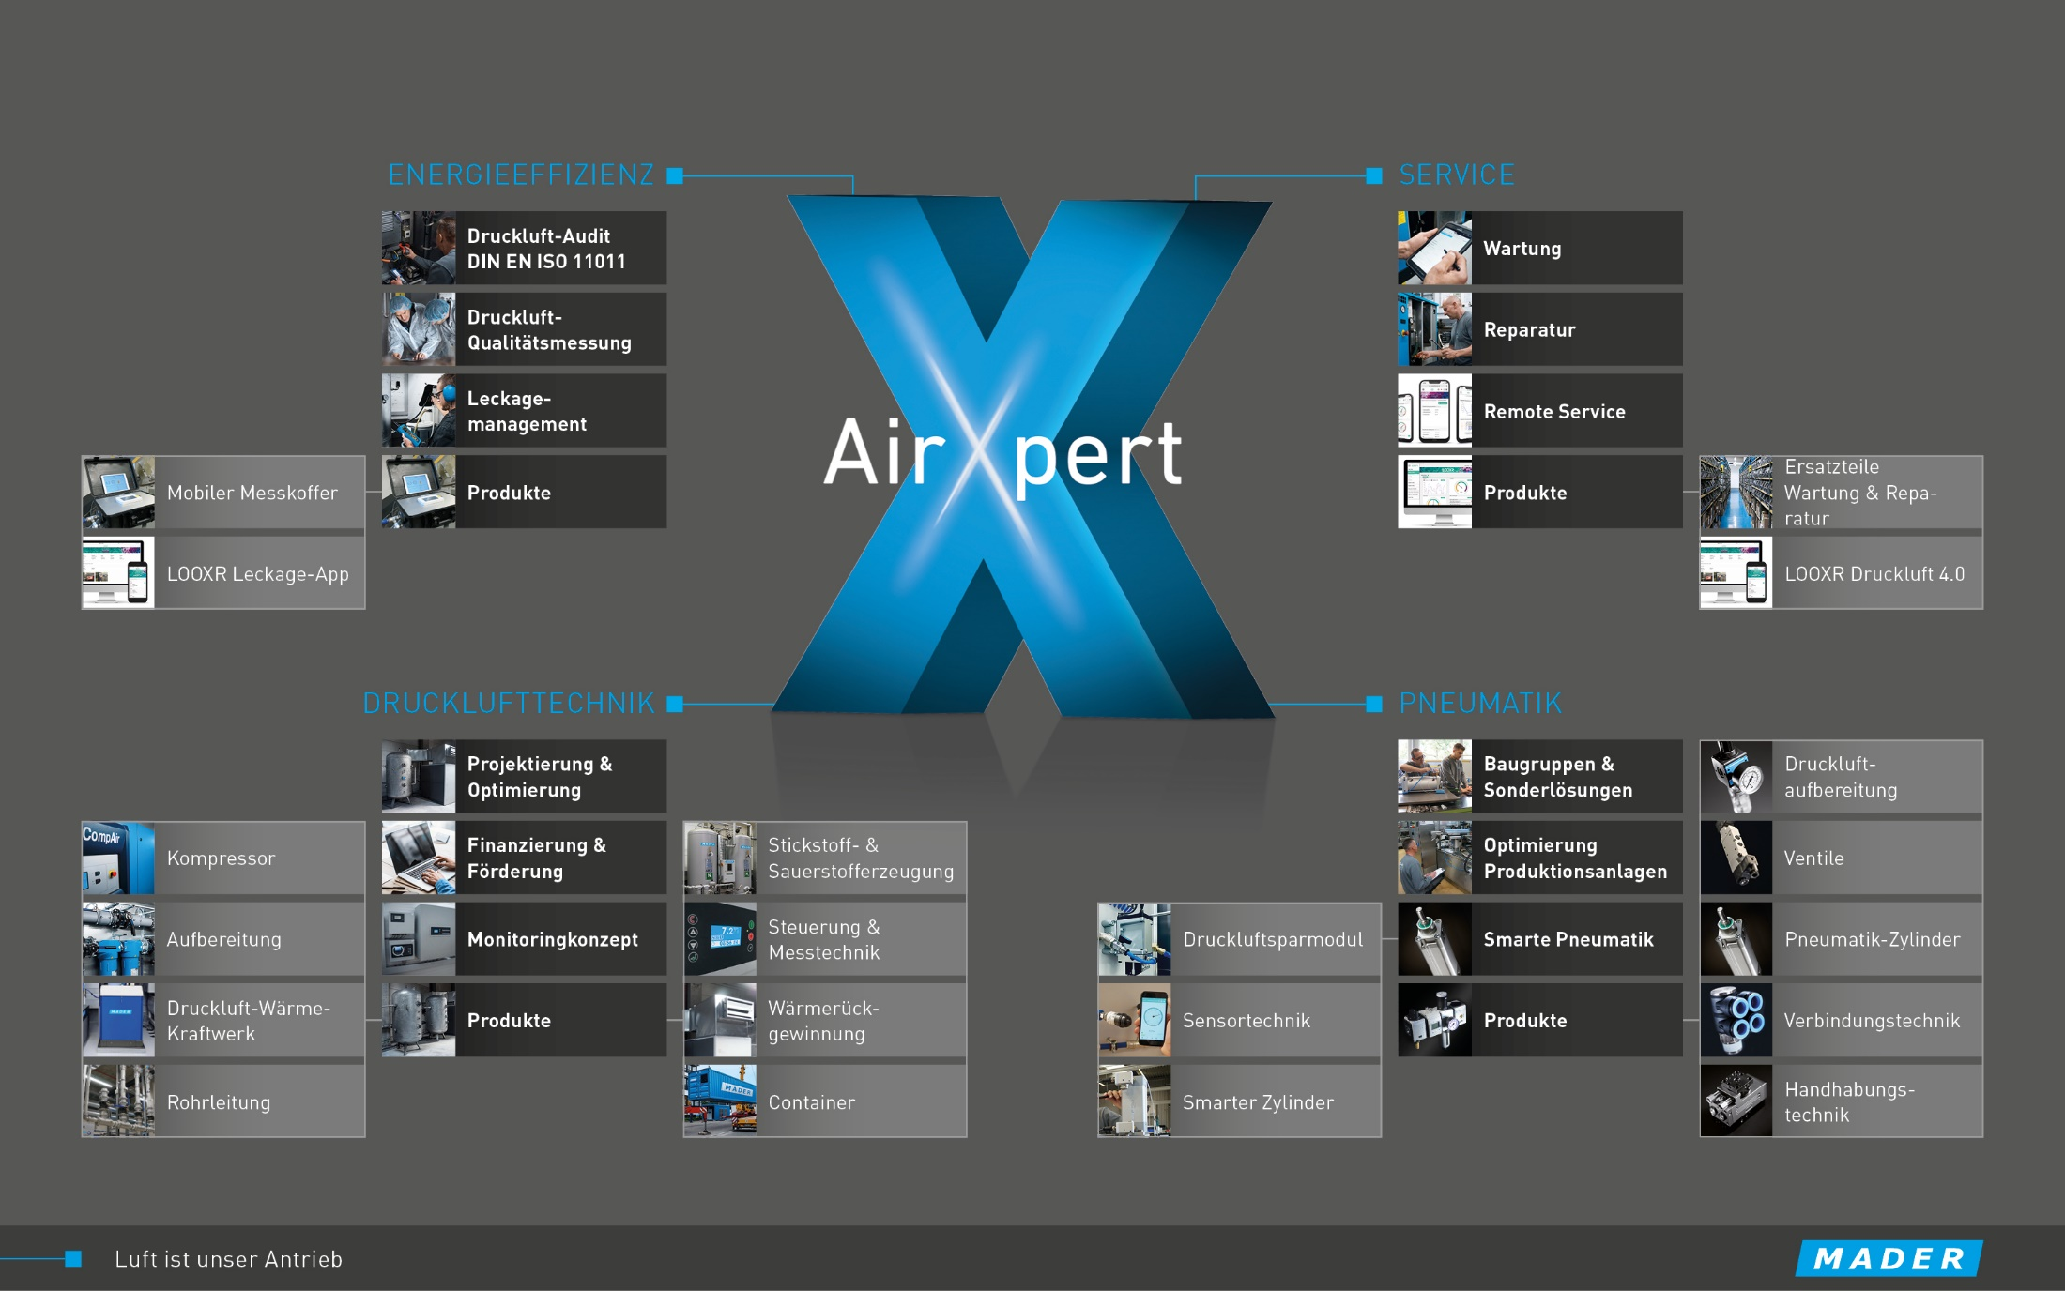
Produkte & Dienstleistungen

Slide 5
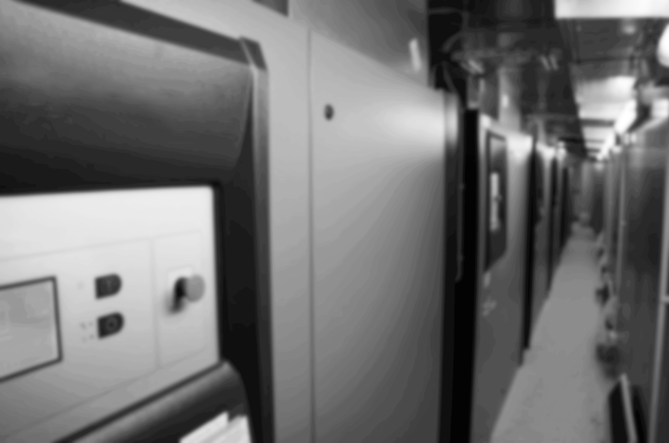
Warum sollte man sich dem Thema Druckluft widmen?

Slide 6
Druckluft und Industrie
Ca. 62.000 installierte Druckluftanlagen verbrauchen jährlich ca. 16 Milliarden kWh Strom.
Das Einsparpotenzial im Bereich Druckluft liegt bei 50 %.
Druckluft ist eine Energieform, die Unternehmen selbst produzieren und dadurch beeinflussen können.

Slide 7
Welche Einsparpotenziale kennen Sie? Welche wurden bereits realisiert?

Slide 8
Einsparpotenziale Druckluft
2-5 %
30 %
15 %
20-40%
2-5 %
20-30%
20-50%
2-5 %
50 %

Slide 9
Welchen Herausforderungen sind Sie bei der Planung/Umsetzung begegnet?

Slide 10
Herausforderungen der Druckluft
Herstellerabhängigkeit
Intransparent
Investitionsabhängigkeit
Analog

Slide 11
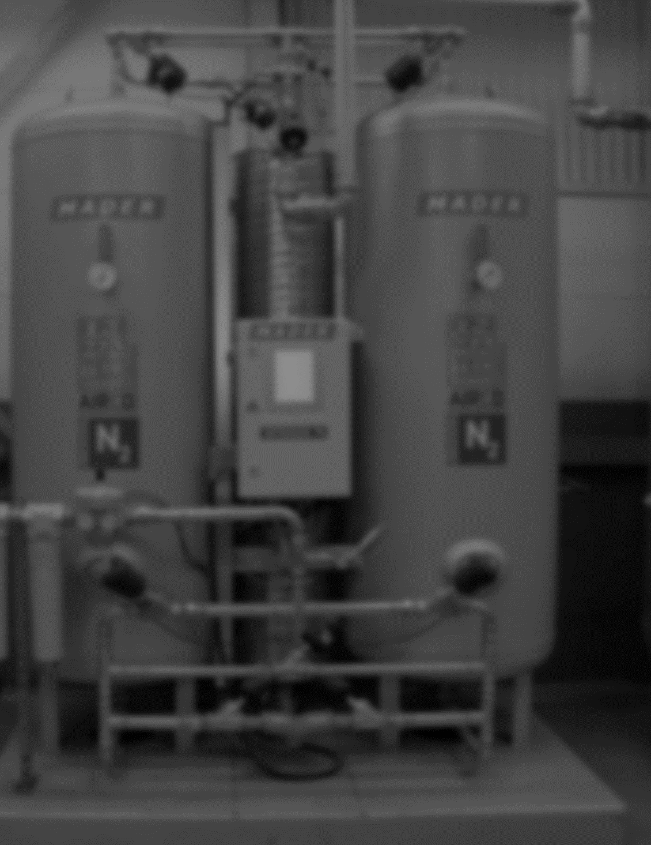
Lebenszykluskosten einer Druckluftanlage
76%
Energiekosten
16%
Druckluftkosten laufen meist unter Gemeinkosten.
Investitionskosten
8%
Wartungskosten

Slide 12
Lebenszykluskosten einer Druckluftanlage
76%
Energiekosten
16%
Druckluftkosten laufen meist unter Gemeinkosten.
Investitionskosten
8%
Wartungskosten

Slide 13
Mehr Transparenz durch Digitalisierung

Slide 14
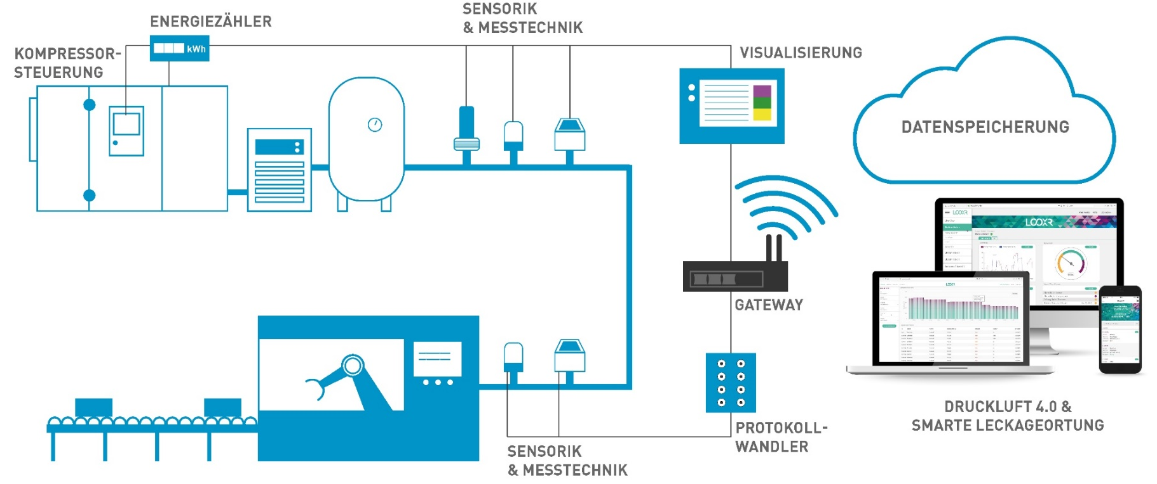
Technische Funktionsweise
Technische Funktionsweise

Slide 15
Welche Optimierungsmöglichkeiten/Potenziale bietet Digitalisierung?

Slide 16
Druckluft 4.0 Was ist möglich?
Condition Monitoring
Predictive Maintenance
Analytics
Pay per Use

Slide 17
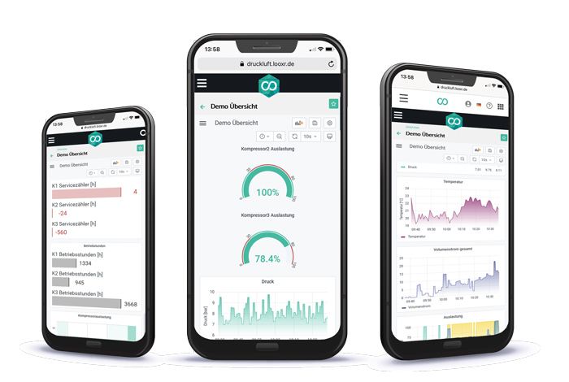
Welche Werte werden überwacht?
Betriebszustand Kompressor
Kompressortemperatur / Raumtemperatur
Druck
Volumenstrom
Betriebsstunden (Lastlauf/Leerlauf)
Betriebsstunden bis zur nächsten Wartung
Inkl. Warn-/Störmeldungen Kompressor für: Verdichtertemperatur und allgemeine Strömeldungen des Kompressors

Slide 18
Was gibt es zu beachten?
Mitarbeiter
sensibilisieren
Rechtliche Vorgaben
Unternehmerische Herausforderungen
Produktivitäts-steigerung
Kostenreduktion
Umweltfreundlicher
Individuell

Slide 19
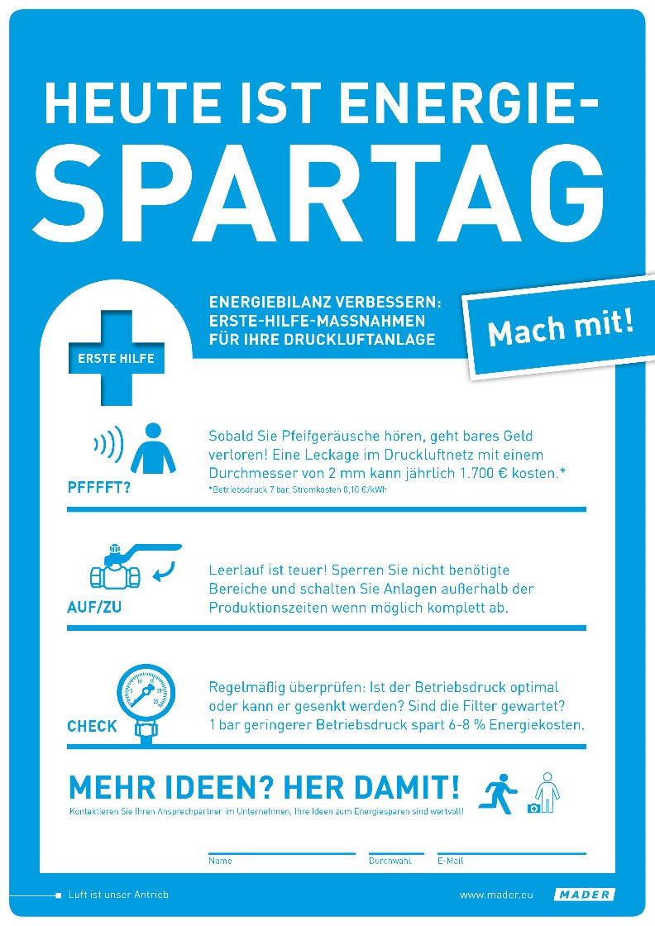
Mitarbeiter sensibilisieren

Slide 20
Rechtliche Vorgaben & Subventionen
Klimaneutralität
Digitalisierungsprämie BW
BAFA-Förderung
Energie-Audit DIN EN 16247-1

Slide 21
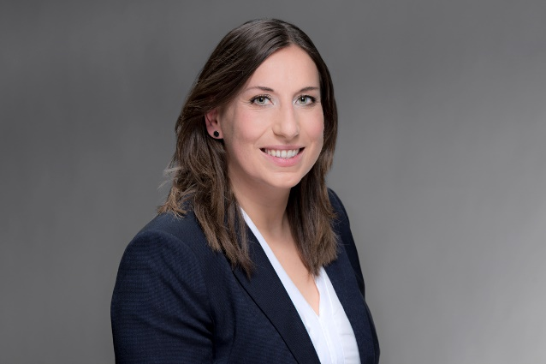
MADER AirXpert - discover your innovative solution.
Bei Fragen oder für Test-Zugänge kommen Sie gerne auf mich zu.
Stefanie Kästle
Geschäftsführerin
TELEFON: 0711 - 79 72 111
E-MAIL: stefanie.kaestle@mader.eu

